Slide 1
Довжина. Додавання і віднімання іменованих чисел

Slide 2
Ти дізнаєшся,
як усно й письмово додавати та віднімати складені іменовані числа, виражені одиницями вимірювання довжини.

Slide 3
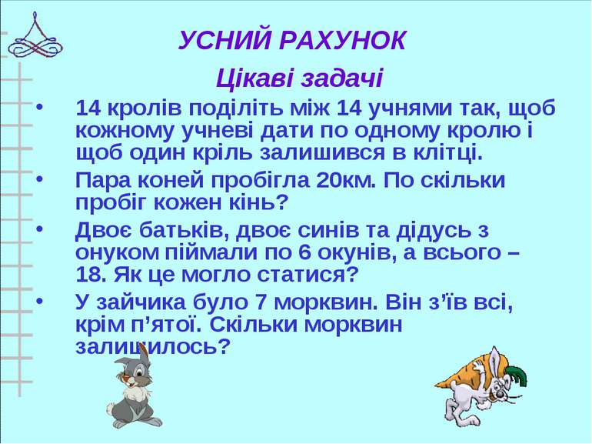

Slide 4
69568 + 2066 – 9498 =
62136
1) 69568
2) 71634
-
+
2066
9498
71634
62136

Slide 5
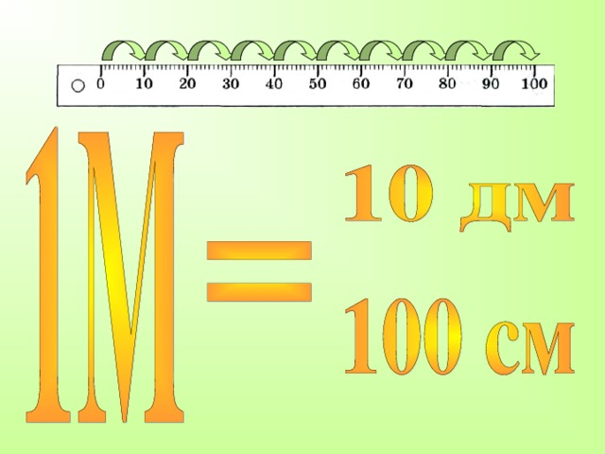
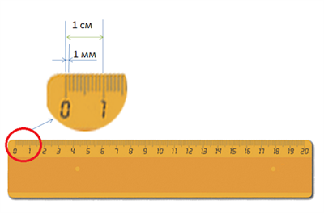
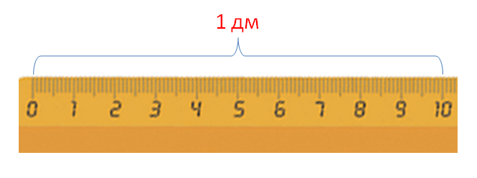
Одиниці вимірювання довжини
Метр — основна одиниця довжини. Метр коротко позначається м, тобто 1 метр записується 1 м.
Дециметр (дм) — десята частина метра.
Сантиметр (см) — десята частина дециметра, або сота частина метра.
Міліметр (мм) — десята частина сантиметра, або тисячна частина метра.

Slide 6
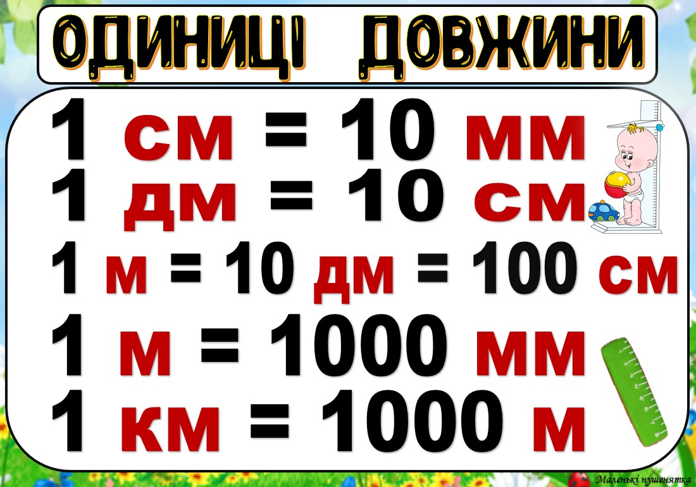

Slide 7


Усно доповніть рівності.

Slide 8

Пригадайте!

Slide 9
Замініть складені іменовані числа на прості. Скористайтеся підказками.
(⋅ 10) (+) (⋅ 10)
2 м 4 дм = дм 8 дм 6 см = см
(⋅ 100) (+) (⋅ 10)
4 м 20 см = см 6 см 2 мм = мм
(⋅ 1000) (+) (⋅ 1000)
5 м 100 мм = мм 2 км 300 м = м
24
86
420
62
5100
2300

Slide 10

Замініть прості іменовані числа на складені. Усно визначте загальну кількість одиниць певного розряду.

Slide 11
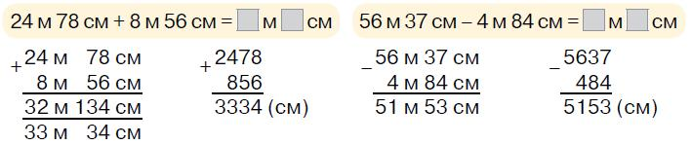
Поясніть, як знаходили суми та різниці іменованих чисел різними способами
.

Slide 12
Правило
Складені іменовані числа можна додавати і віднімати різними способами.
Виконувати додавання і віднімання чисел так, як вони записані у виразах. Тобто додаємо метри до метрів, а сантиметри до сантиметрів. У відповіді записати складне іменоване число з врахуванням утворення більших розрядних одиниць.
Замінити кожне складене іменоване число на просте (з меншими одиниці вимірювання довжини) і виконати письмово додавання або віднімання. Результат — отримане просте іменоване число — перетворити на складене.

Slide 13
35 м 62 см і 7 м 84 см
.
.
.
1
1
35м 62см
35м 62см
-
+
7м 84 см
7м 84 см
43м 46см
2
7
м
7
8
см

Slide 14

Задача.
Тато – 1 м 82 см
Донька – 146 см на ? см вищий
1) 1 м 82 см = 182 см — зріст тата в сантиметрах.
2) 182 см – 146 см = 36 (см)
Відповідь: на 36 см тато вищий за доньку.

Slide 15
Розв’яжіть рівняння та виконайте перевірку.
.
.
-
20819
15149
5670 + х = 20 819
+
5670
5670
х = 20819 - 5670
15149
20819
х = 15149
5670 + 15149 = 20819
20819 = 20819

Slide 16
Обчисли зручним для себе способом.
29 см 8 мм + 5 см 6 мм =
84 км 635 м – 38 км 251 м =

Slide 17

Домашнє завдання:
Електронний підручник
( С. Логачевська) ст.36, № 20

